Slide 1

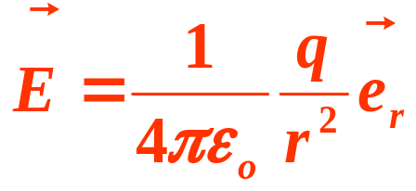
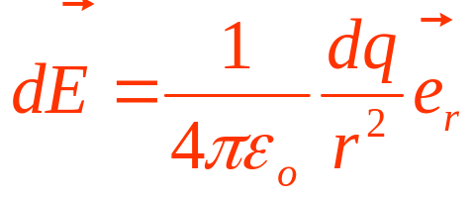
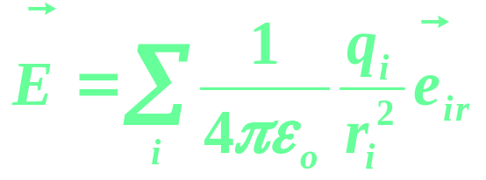
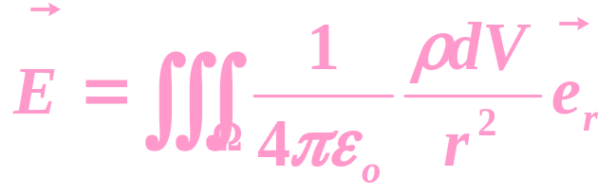

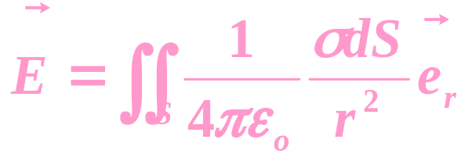
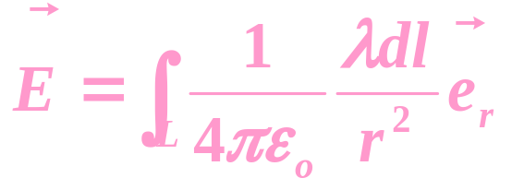
1-2 电场 电场强度
求静电场的电场强度
点电荷
点电荷系
电荷连续分布
1.取点电荷元

Slide 2
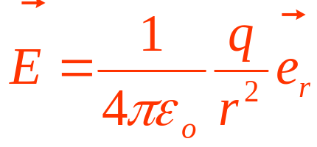


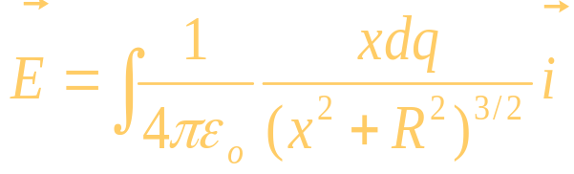

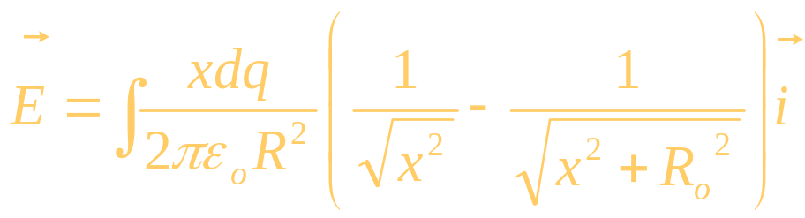
1-2 电场 电场强度
求静电场的电场强度
点电荷
点电荷系
(细圆环电量)
电荷连续分布
(带电薄圆盘轴线上场强)
2.依照几何对称特点取电荷元
(薄圆盘电量)
(带电圆柱体轴线上场强)

